Slide 1
3.7 Rekenen met massaverhoudingen
Stel je hebt 1 kg waterstof en genoeg zuurstof.
Hoeveel water kan hieruit ontstaan?
Reactieschema 2 H2 + O2 -> 2 H2O

Slide 2
Welke gegevens heb ik nodig om uit te rekenen hoeveel water ontstaat?
Ik moet weten hoeveel zuurstofatomen met hoeveel waterstofatomen reageren, dat is de molecuulverhouding, die staat in het reactieschema
2 H2 + O2 -> 2 H2O
Ik moet weten hoe zwaar de waterstofatomen en de zuurstofatomen zijn.
Het gewicht van de waterstof en de zuurstof samen is namelijk gelijk aan het
gewicht van het water dat ontstaat (Wet van Lavoisier)

Slide 3
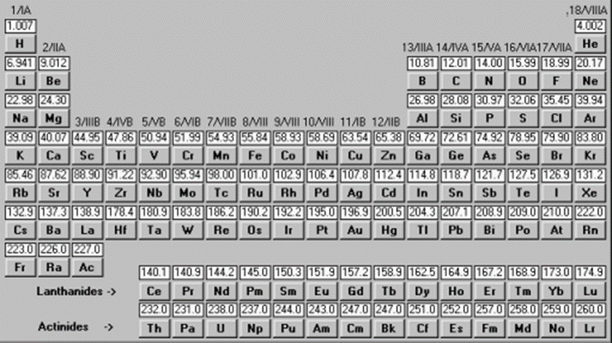
Hoe weet ik het gewicht van de atomen en moleculen?
Atomaire massa-eenheden (u)

Slide 4
Hoe zwaar is water?
Het gewicht van een molecuul is het gewicht van de atomen bij elkaar opgeteld
Water H2O bestaat uit 2 H = 2x1 u
en 1 O = 16 u
________+
Water weegt dus 18 u

Slide 5
Hoeveel water ontstaat dus uit 1 kg waterstof?
2 H2 + O2 -> 2 H2O
Molecuulverhouding 2 1 2
Massaverhouding 2x1x2 16x2 2 x (1x2 + 16)
= 4 32 36
H en O reageren altijd in de massaverhouding 4/36 = 1/9
Als ik 1 kg waterstof heb, ontstaat er dus 9 kg water

Slide 6
Vragen
Wat valt op aan de getallen van de tabel?
Wat is de eenheid van de atoommassa’s?
Hoe zwaar is 1 u?
Hoeveel atomaire massa-eenheden (u) maken samen 1 gram?

